Slide 1
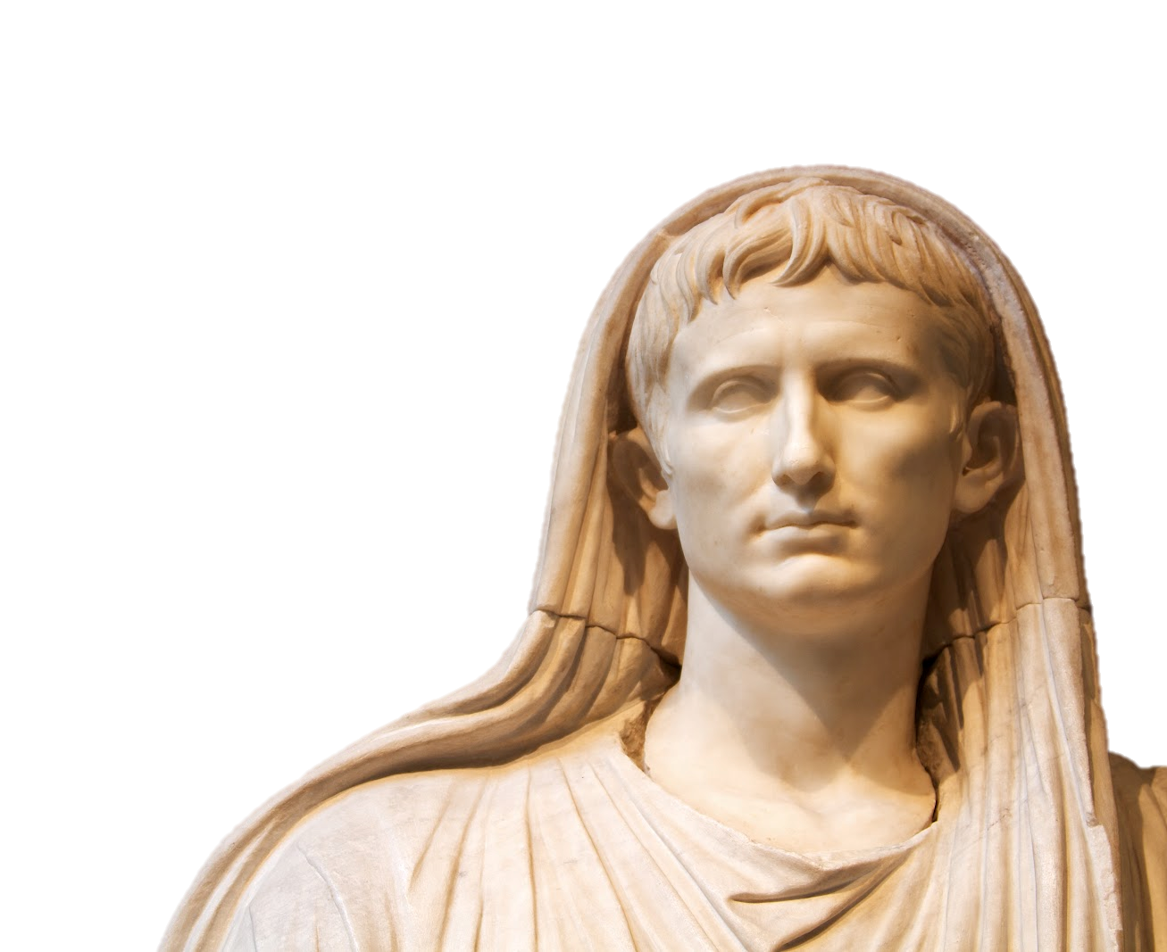
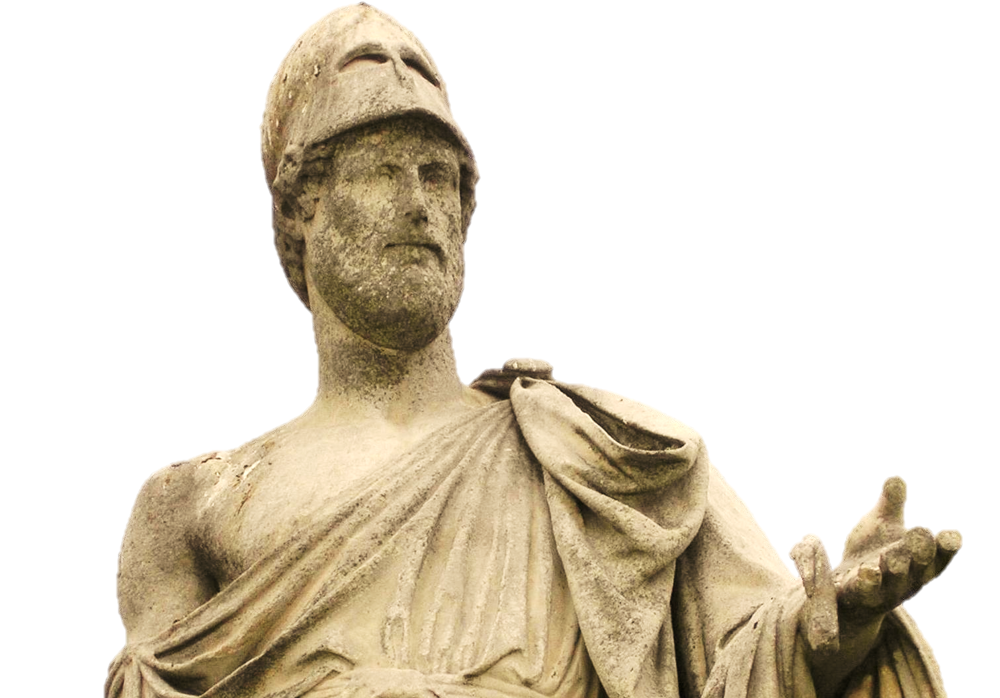
La citoyenneté dans le monde antique
Formation Professionnalisation des enseignants
Statue de Périclès (Jardin des Tuileries-Paris) /Auguste représenté en pontifex maximus (Musée National Romain)
Notes:
http://latogeetleglaive.blogspot.com/2012/07/de-quoi-cesar-est-il-le-nom.html : Auguste représenté en pontifex maximus - photo nick in exsilio)
http://www.disons.fr/?p=26265 : Quand Périclès vantait la civilisation athénienne…(pas le buste : statue de paris)

Slide 2
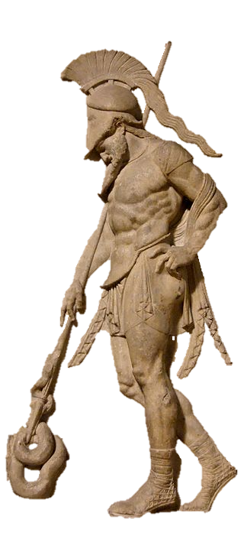
Place de la thématique dans les programmes
En Sixième
3 chapitres
1 chapitre sur le monde des cités grecques
2 chapitres abordant des aspects de la citoyenneté romaine sous la République et sous l’Empire
En seconde
2 chapitres
1 sur citoyenneté et démocratie à Athènes
1 chapitre sur
citoyenneté et Empire à Rome

Slide 3
la citoyenneté antique dans l’enseignement d’histoire
Thématique récurrente dans cette période historique
La connaissance des rouages de la citoyenneté dans l’Antiquité permet la compréhension de la citoyenneté moderne au niveau de deux principes :
La participation
- Directe à Athènes (prise de décisions collective)
- Indirecte à Rome (déléguée au Sénat puis à l’Empereur)
L’intégration
- Privilège de la naissance dans le monde grec ➔ citoyenneté restreinte
- Acte juridique chez les romains ➔ citoyenneté à vocation universelle
« Le métier de citoyen » ¹
Approche concrète des rouages institutionnels de la vie politique, du fonctionnement de la justice, des droits et des devoirs des citoyens
1. Claude Nicolet

Slide 4
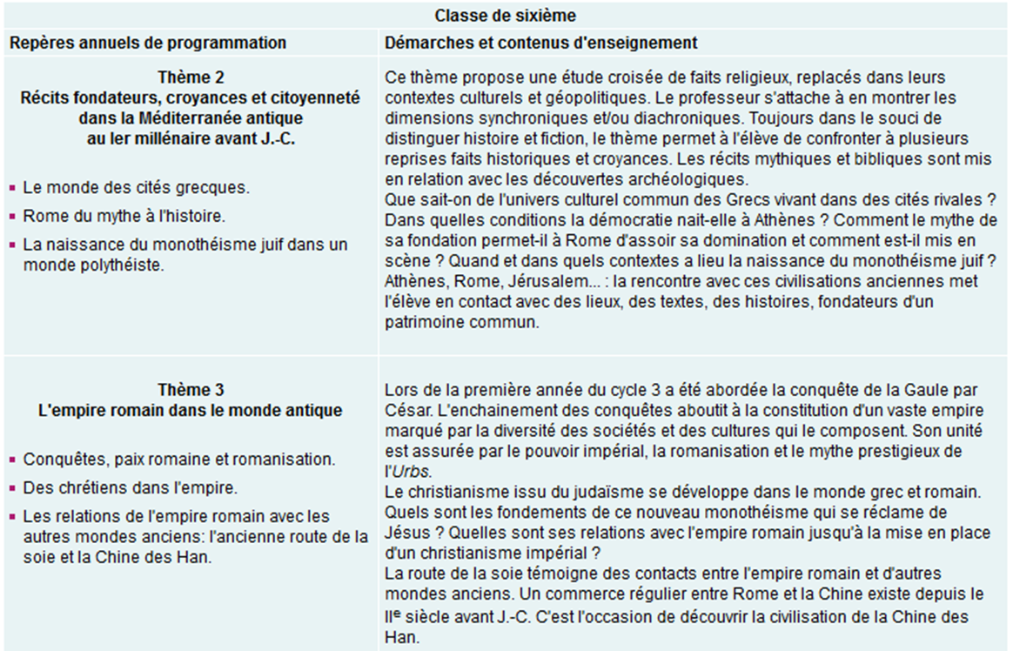
la citoyenneté Antique dans les programmes au collège
Programme 2015
Programme 2016
Titre leçon | Le monde grec | La cité des athéniens (Vème - IVème siècle av J-C) : citoyenneté et démocratie
Lien avec la citoyenneté | - Fonctionnement du cadre politique grec dans lequel s’exprime la citoyenneté (la polis) | - Différentes dimensions de la démocratie - Le métier de citoyen : militaire, politique, religieux… - Etude centrée sur le citoyen, sur la façon dont ces hommes considéraient et vivaient leur démocratie. - Les exclus du système
Au collège
(sixième)
Titre leçon | Des origines à la fin de la République : fondation, Organisation politique, conquêtes | L’Empire : l’empereur, la ville, romanisation
Lien avec la citoyenneté | - Le cadre politique originel : la cité au sens grec du terme - Des fondements politiques et institutionnels originaux : oligarchie et inégalité - Un fonctionnement politique qui évolue avec l’expansion du monde romain | - Un cadre politique nouveau fondé sur le pouvoir impérial - Une citoyenneté vidée de sa dimension politique - Une citoyenneté réclamée par les élites urbaines provinciales - Une citoyenneté à vocation intégrative : romanisation
➔ Citoyenneté = vecteur de la romanisation

Slide 5
la citoyenneté Antique dans les programmes au lycée
Titre leçon | Citoyenneté et démocratie a Athènes (Vème - IVème siècle av. J-C.)
Lien avec la citoyenneté | - Thématique : l’invention de la citoyenneté dans le monde antique - Période étudiée : grandeur (siècle de Périclès) et décadence (ascension du royaume de Macédoine) - Approfondissement des aspects vus en sixième : les institutions, le rôle du citoyens, les exclus du système… - Les débats autour du fonctionnement du régime qui peuvent en temps de crise paralyser le système (théâtre et guerre du Péloponnèse par exemple)
Au lycée
(seconde)
Titre leçon | Citoyenneté et Empire a Rome (Ier - IIIème siècle)
Lien avec la citoyenneté | - Thématique : l’invention de la citoyenneté dans le monde antique - Période étudiée : extension progressive de la citoyenneté au monde romain dans le cadre de la Pax Romana - Approfondissement des aspects vus en sixième : les conditions d’accès à la citoyenneté, une citoyenneté inégalitaire mais intégrative … - Un questionnement autour de la notion de citoyenneté en temps que statut juridique et social

Slide 6
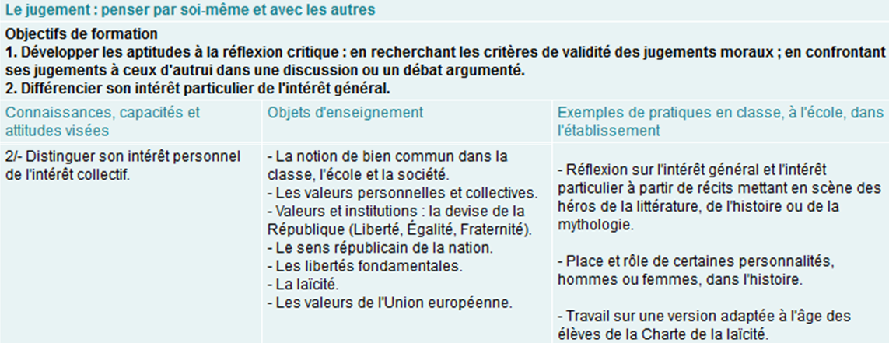
Quels prolongements en EMC ?
1. La connaissance des rouages de la citoyenneté dans l’Antiquité permet la compréhension de la citoyenneté moderne au niveau de deux principes :
- la participation
- l’intégration
Au sein du programme du cycle 3, le lien peut s’inscrire dans plusieurs thématiques :
Proposer un débat à partir du serment de éphèbes pour aborder la notion de droits (entrée dans le monde des citoyens) et celle de devoirs (militaires, civiques et religieux)
Proposer un exercice de réflexion sur à partir d’un exemple de débat à l’Ecclesia ou sur le discours de Périclès lors de l’hommage aux morts (1ère année de la guerre du Péloponnèse)

